Slide 1
Тема: Витамины.

Slide 2
ЗАДАЧИ УРОКА:
1. Дать представление о витаминах
2. Что такое авитаминоз и гипервитаминоз?
3. История открытия витаминов
4. Характеристика витаминов (биологическая роль, содержание в продуктах, и заболевания при недостатке витаминов)
5. Тест на усвоение материала

Slide 3
Представление о витаминах
Витамины – это жизненно необходимые низкомолекулярные органические вещества, которые в минимальных дозах оказывают на организм мощное биологическое действие через участие деятельности ферментов. Организм витамины не синтезирует, поэтому основным источником витаминов служат продукты питания.

Slide 4
Авитаминоз и гипервитаминоз
Авитаминоз – это заболевание, вызванное полным отсутствием какого-либо витамина.
Гипервитаминоз развивается при избыточном потреблении витаминов. В результате может развиться аллергия, кожные сипи, тошнота, понос.

Slide 5
Характеристика витаминов
В настоящее время открыто более 80 видов витаминов. В большинстве случаев это различные органические вещества. Обозначаются витамины большими латинскими А, С, В, D, P, Е и другие.
Витамины классифицируют по их способности растворяться в воде или в жирах, в связи с чем выделяют две группы витаминов: водорастворимые (витамины групп В, витамины С, Р) и жирорастворимые (витамины А, D, Е, К).

Slide 6
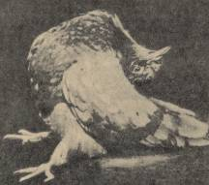
Характеристика витаминов
Познакомимся с водорастворимыми витаминами.
К витаминам группы В относится несколько форм витаминов, например: В1,В2, В6, В12.
Витамин В1 (тиамин) влияет на процессы обмена углеводов. Он необходим для нормальной деятельности тех органов, где наиболее интенсивен обмен углеводов: нервной системы, сердца, мышц. Витамин В1 содержится в неочищенных зернах злаков, семенах бобовых растений, в яичном желтке. При отсутствии в пище витамина В1 возникает тяжелая болезнь БЕРИ-БЕРИ. Раньше она была распространена на некоторых тихоокеанских островах, где основу питания составлял очищенный рис. В нем нет витамина В1. У заболевших людей расстраивалась деятельность нервной системы: начинались судороги, развивались параличи. Эта болезнь часто кончалось смертью.
Судороги у голубя при авитаминозе витамина В1

Slide 7
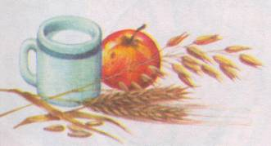
Характеристика витаминов
Витамин В2 (рибофлавин) впервые был получен в XIX веке в середине 30-х гг. Он состоят из спирта рибитола и изоллоксазина, содержится в зерне, печени, мясе, молоке, яйцах. При недостаточном потреблении у взрослого человека нарушается зрение и повреждаются слизистые оболочки рта.

Slide 8
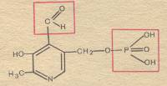
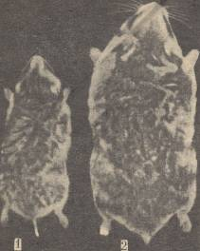
Характеристика витаминов
Витамин В6 (пиридоксин) участвует в белковом обмене, уменьшает отложение на стенках кровеносных сосудов особого вещества холестерина. Недостача ведет к развитию атеросклерозу, ожирению печени, поражению селезенки и зобной железы. Витамин содержится в больших количествах в пшеничных отрубях, пивных дрожжах, ячмене, печени.
Химическая формула витамина В6
Авитаминоз В6 у хомяков

Slide 9
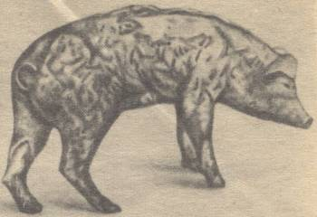
Характеристика витаминов
Витамин В12 был открыт в 1948 году в скором времени синтезирован. Биологическая роль витамина заключается в стимуляции кроветворения, т.е. регуляции образования клеток крови - эритроцитов и тромбоцитов. При недостаче витамина развивается злокачественная анемия (малокровие).Источником витамина служат продукты только животного происхождения, особенно богаты им печень, молоко, яйца.
Злокачественная анемия у свиньи

Slide 10
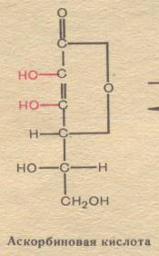
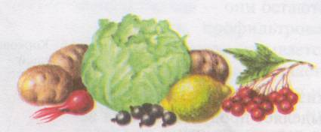
Характеристика витаминов
Витамин С (аскорбиновая кислота) является сильным восстановителем и легко превращается в свою дегидроформу, она участвует в образовании дентина, хряща, усиливает процесс всасывания железа в кишечнике, необходима для синтеза норадреналина в надпочечниках. Содержится в шиповнике, черной смородине, клюкве, лимоне, апельсинах.

Slide 11
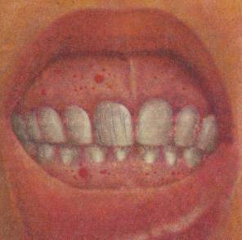
Характеристика витаминов
Когда организм долгое время не получает витамина С, развивается ЦИНГА - заболевание, известное путешественникам и мореплавателям. При этом заболевании появляется кровоточивость десен, язвы на слизистых оболочках рта, расшатываются и выпадают зубы. Кости становятся хрупкими, возникают боли в суставах. Наступает малокровие, и резко снижается сопротивляемость организма инфекционным заболеваниям.
Цинга. Кровоточивость десен

Slide 12
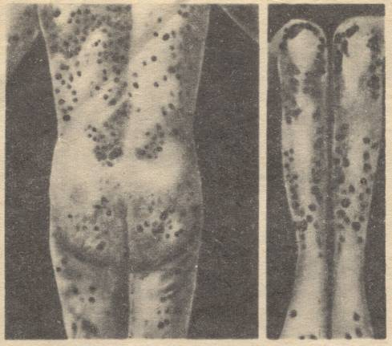
Заболевания при недостатке витамина С
Цинга. Точечные и пятнистые кровоизлияния на туловище и конечностях.

Slide 13
Характеристика витаминов
Витамин РР( никотиновая кислота) известна давно, однако о ее витаминных свойствах впервые упоминается в 20 годах XX века. Биологическое значение витамина заключается в том ,что он является частью ферментоф, катализирующих различные окислительные реакции, также участвуют в синтезе жирных кислот, обмене аминокислот. Авитаминоз витамина РР (пеллагра) часто называют «болезнью трех Д», понимая под этим три ее основные симтома- дерматит, диарея(сильные поносы), деменция (приобретенное слабоумие) Витамин РР содержится в больших количествах в отрубях, пивных дрожжах, печени ,мясе.

Slide 14
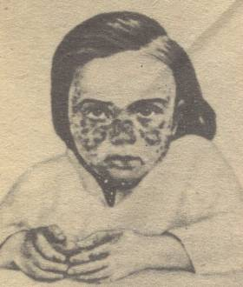
Авитаминоз витамина РР
Пеллагра.Специфический дерматит, располагающийся симметрично на не защищенных одеждой поверхностях тела.

Slide 15
Характеристика витаминов
Познакомимся с жирорастворимыми витаминами.
К ним принадлежат витамины А, D, Е, К.
Витамин А, или каротин содержится в основном в животной пище, например в рыбьем жире, сливочном масле, молоке, яичных желтках, печени, почках, рыбьей икре. Вещество, превращающееся в организме в витамин А, содержится в растительной пище: моркови, шпинате, помидорах. Витамин А - составная часть светочувствительного вещества в сетчатке глаза. Кроме того, он необходим для роста клеток. При его недостатке дети плохо растут, нарушается формирование зубов, волос, поражаются легкие. Может возникнуть особое заболевание –« куриная слепота»:с наступлением сумерек таких больных ослабевает зрение.

Slide 16
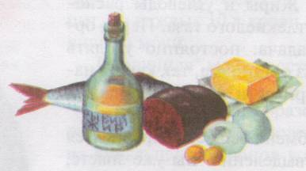
Характеристика витаминов
Витамин D (антирахетический) содержится в рыбьем жире , печени, желтке куриного яйца и многих других продуктах. При недостатке в пище витамина D у детей развивается РАХИТ. При рахите содержание солей в костях, оказывается пониженным, поэтому рост ребенка замедляется. Скелет формируется неправильно. У больных рахитом детей искривлены ноги, голова и живот увеличены.

Slide 17
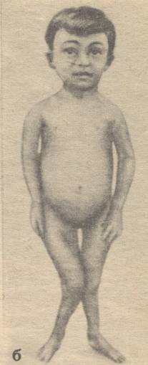
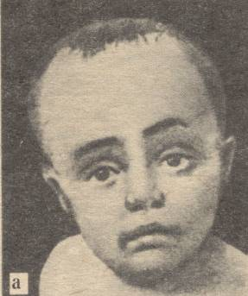
Заболевания при недостатке витамина D
Авитаминоз D .Рахит. А- непропорционально большая голова. Б-искривление ног.

Slide 18
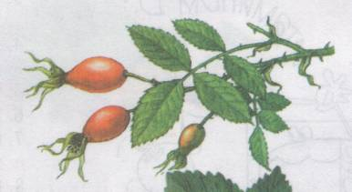
Характеристика витаминов
Витамин Е (антистерильный) был открыт в 1922 году и было установлено, что витамин Е влияет на нормальное протекание процессов размножения. При недостатке у людей развивается бесплодие. Ими богаты семена злаков, ягоды шиповника, желтки яиц.
Мышечная атрофия при авитаминозе Е.

Slide 19
Хватает ли витаминов вашему организму?
Вам не хватает витамина А, если:
вас ослепляет слишком яркий дневной свет;
вас ослепляет свет фар идущей навстречу машины;
при переходе от дневного света к сумеркам вы наблюдаете! себя «куриную слепоту» с нарушением цветового зрения;
у вас краснеет кожа на локтях, коленях и под ягодицами;
у вас очень часто бывает раздражение слизистой оболочки горла;
у вас появляется перхоть.

Slide 20
Вам не хватает витаминов группы В,
если:
на вашем лице можно увидеть следы себореи, в особенно на крыльях носа, вокруг глаз и ушей;
у вас ярко-красный язык;
у вас ярко-красные слизистые;
вы непривычно часто нервничаете;
на вас напала ничем не объяснимая бессонница;
вас беспокоят все усиливающиеся головокружения;
вы при малейшем усилии начинаете задыхаться;
перед вашими глазами пляшут пятнышки или (и) летают мушки.

Slide 21
Вам не хватает витамина С
если:
у вас распухают и кровоточат десны;
даже при легком ударе на теле сразу же становится кровоподтек;
без видимой причины болят мышцы;
начали шататься зубы.

Slide 22
Вам не хватает витамина Е
Вам не хватает витамина Е, если:
вы постоянно ощущаете страшную усталость;
порой случаются минуты необъяснимой слабости;
стали медленно заживать царапины и раны;

Slide 23
Тест на усвоение материала
1. Витамины - это:
а) минеральные вещества;
б) вещества органического происхождения;
в) белки
2. Авитаминоз –это
а) недостаток витаминов;
б) избыток витаминов;
в) частичный недостаток витаминов.
3. К водорастворимым витаминам относятся:
а) витамины группы В, С, А
б) витамины группы А, С, Е,К
в) витамины группы В, С, Р и другие.
4. К жирорастворимым витаминам относятся:
а) витамины группы В, С
б) витамины А, D, Е, К.
в) витамины А, Р
5. Недостаток витамина D приводит к заболеванию:
а) рахитом;
б) цингой;
в) анемией.
6. В чем больше витамина С:
а) в мясе;
б) в смородине;
в) в хлебе.
7. Какой витамин необходимо включать в рацион больного пеллагрой:
а) витамин А
б) витамин Р
в) витамин С
8. Недостаток витамина В1 вызывает:
а) судороги;
б) дерматит;
в) анемию
9. Рыбий жир богат витамином:
а) витамин А;
б) витамин С;
в) витамин D;
10. Отсутствие какого витамина приводит к заболеванию бери-бери:
а) витамина А;
б) витамина С;
в) витамина В1.

Slide 24
КЛЮЧ К ТЕСТУ
1
2
3
4
5
6
7
8
9
10
Б
А
В
Б
А
Б
Б
А
В
В

Slide 25
СПАСИБО ЗА УРОК.
БУДЬТЕ ЗДОРОВЫ!

